Slide 1
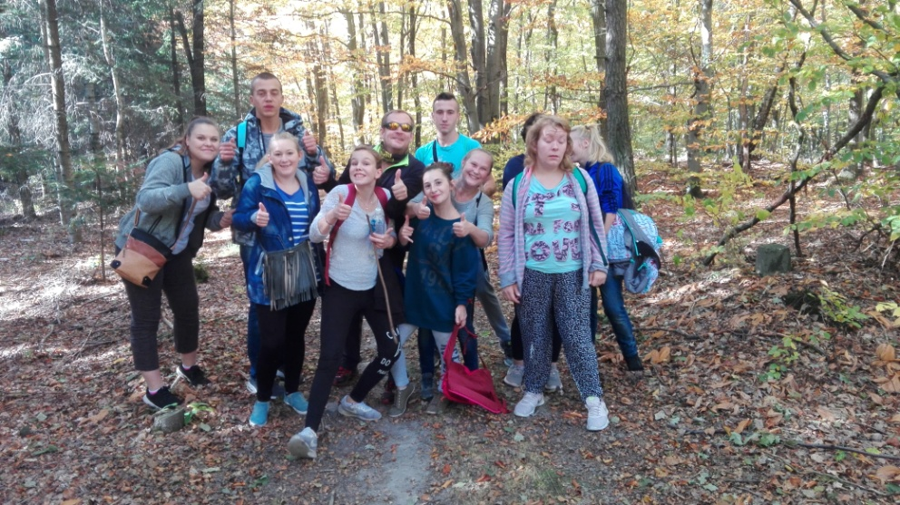
Góry Świętokrzyskie
Jak co roku we wrześniu grupa miłośników turystki pod opieką panów Janusza, Krzysztofa i Łukasza wybrała się na Rajd po Górach Świętokrzyskich. Tym razem za cel wyznaczyliśmy sobie przejście piesze całego Pasma Jeleniowskiego. Dzięki wspaniałej, słonecznej pogodzie nasz plan udało się zrealizować bez najmniejszych problemów. Zwiedziliśmy również kopalnię krzemienia pasiastego w Krzemionkach Opatowskich oraz klasztor na Świętym Krzyżu

